Slide 1
ПРОМЕНЕВА ДІАГНОСТИКА НЕВІДКЛАДНІХ СТАНІВ
АНЕВРІЗМА ЧЕРЕВНОЇ АОРТИ
Одеса-2021
Ас. Дойкова Е.М.
Кафедра променевої діагностики, терапії та радіационної медицини і онкології ОНМедУ

Slide 2
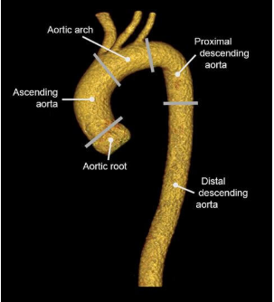
Аневризмы аорты (АА) брюшной или грудной аорты являются важными причинами заболеваемости и смертности в развитых странах.
На основе аутопсийных исследований установлено, что 1-2% населения имеют аневризмы различной локализации с частотой встречаемости в старших возрастных группах до 10% .
Разрыв аневризмы брюшной аорты является причиной 1-2% смертей в Западном мире.
Аневризма - локальное или диффузное расширение стенки сосуда диаметром, как минимум в 1,5 раза превышающим его нормальный диаметр.
На уровне брюшной аорты-аневризмой называется докальное или дифузное расширение просвета более 3 см.
(«Сердечно Сердечно-сосудистая сосудистая хирургия хирургия» под ред. В.И. Бураковского, Л.А. Бокерия)
Измерения аневризмы аорты производятся перпендикулярно оси кровотока

Slide 3
Классификация аневризмы аорты основана:
на анатомическом расположении,
размере и морфологической форме (мешковидная или веретенообразная).
Аневризмы могут быть классифицированы как:
истинные (выстланные ослабленной средой) или ложные (выстланные прилегающей фиброзной тканью) ;
расслаивающие или не рассекающие.
Аневризма грудной аорты менее часто встречается по сравнению с аневризмой брюшного ее отдела.
Структурные и эмбриологические различия между грудного и брюшным отделами аорты предполагают, региональную гетерогенность в развитии аневризм выше и ниже диафрагмы.
Аневризмы, поражающие восходящую грудную аорту, в первую очередь связаны с кистозной медиальной дегенерацией (CMD), которая может возникать как часть нормального процесса старения, но может быть ускорена другими состояниями, включая гипертензию, двустворчатый аортальный клапан (BAV) и генетические отклонений ( включая синдром Лоис-Дитца) .
Аневризма аорты ассоциирована с атеросклеротзом, но точные патологические механизмы, приводящие к аневризматической дилатации, остаются плохо изученными.
Ожидаемыми осложнениями аневризмы аорты , которых опасаются более всего, являются расслоение или разрыв аорты , приводящие к высокой смертности.

Slide 4
Классификация аневризмы аорты
• аневризмы синуса Вальсальвы
• восходящей части аорты
• дуги аорты • нисходящей части аорты
• грудной и брюшной частей аорты • комбинированные аневризмы

Slide 5
По локализации (Покровский А. В.)
• I тип – аневризма проксимального сегмента брюшной аорты с вовлечением висцеральных ветвей
• II тип - аневризма инфраренального сегмента с вовлечением бифуркации
• III тип - аневризма инфраренального сегмента с вовлечением бифуркации и подвздошных артерий
• IV тип - тотальное поражением брюшной аорты
Причины образования аневризм
Атеросклероз 90%.
Специфические инфекции :
- туберкулез;
- сифилис;
- ревматизм.
Неспецифические инфекционные заболевания.
Неспецифический аортоартериит.
Закрытая травма.
врожденные заболевания стенки аорты : с-м Марфана, Элерса-Данлоса, фиброзная дисплазия.

Slide 6
Методика сканирования брюшной аорты на
МСКТА 4 МСКТА 64
Задержка отслеживания контраста – 10 с
Уровень интенсивности контрастирования в аорте для автоматический запуск сканирования 100 HU
Скорость введения контраста 4-5 мл / с
Объем контрастного вещества = 10 + время сканирования х скорость введения (70-120 мл )
Направление сканирования кранио -каудальное
Задержка дыхания
120-140 KV
• 90-110 мА s
• Коллиматор 64 х0,5 мм
• Толщина реконструируемого среза 0,5 или 1,0 мм
• Интервал реконструкции 0,4 или 0,8 мм соответственно
• Время оборота трубки 0,35-0,4 s
• Время сканирования 7-18 s (зависит от протяженности сканирования )
• Объем контраста 60-100 мл
• ЭКГ - синхронизация (при сканировании грудной отдел аорты ) + Желательно использовать variable helical pitch

Slide 7
Методика сканирования брюшной аорты на
МСКТА 4 МСКТА 64
120-140 KV
130-140 мА s
Коллиматор 4 (4 х1 мм )
Питч 1,25-1,5 (шаг спирали 5-6 мм )
Толщина реконструируемого среза 1,25 или 3 мм
Интервал реконструкции 1 или 2 мм соответственно
Время оборота трубки 0,5 s
Время сканирования 20-50 s (зависит от протяженности сканирования )
Объем контраста 100-150 мл
ЭКГ - синхронизация (при сканировании восходящего отдела и дуги аорты )
120-140 KV
• 90-110 мА s
• Коллиматор 64 х 0,5 мм
• Толщина реконструируемого среза 0,5 или 1,0 мм
• Интервал реконструкции 0,4 или 0,8 мм соответственно
• Время оборота трубки 0,35-0,4 s
• Время сканирования 7-18 s (зависит от протяженности сканирования )
• Объем контраста 60-100 мл
• ЭКГ - синхронизация (при сканировании грудной отдел аорты ) + Желательно использовать variable helical pitch

Slide 8
Введение контраста
• Запуск сканирования по триггеру
• Пороговые характеристики плотности: плотность крови + 50-100 HU
• Индивидуальный расчет дозы контраста :
Объем КС (мл)=
(Время сканирования+ Время задержки (6-10 сек)) х Скорость введения КС
• Скорость введения 3,5-4,5 мл /сек (инъектор):
двухфазно (КС /физ. раствор (min 30 мл))
Рекомендуемая доза КС определяется достаточностью (расчитывается индивидуально), но не превышает 1-1,5 мл /кг массы тела .
Желательно использование систем с двумя источниками подачи КС (двухколбовый или бесколбовые аналоги )

Slide 9
Аневризмы брюшной аорты .Что оцениваем?
• Диаметр
Размер по длине аорты
• Состояние почечных артерий и их число
• Расстояние от аневризмы до начала почечных артерий (проксимальная шейка?)
• Вовлечение в процесс висцеральных артерий или их стеноз
• Вовлечение в процесс бифуркации аорты и подвздошных артерий
• Состояние мезентериальных артерий
• Отхождение ветвей аорты (принадлежность устья к истинному /ложному каналу и вовлеченность в расслойку)
• Наличие /отсутствие тромбоза в просвете истинного и /или ложного канала
• Ретроаортальная левая почечная вена
• Признаки разрыва (нередко ограниченная перфорация )
• Пенетрирующая язва ?
• Воспалительная аневризма (перианевризмальный фиброз )
• Количество и локализация фенестраций (разрывов интимы )

Slide 10
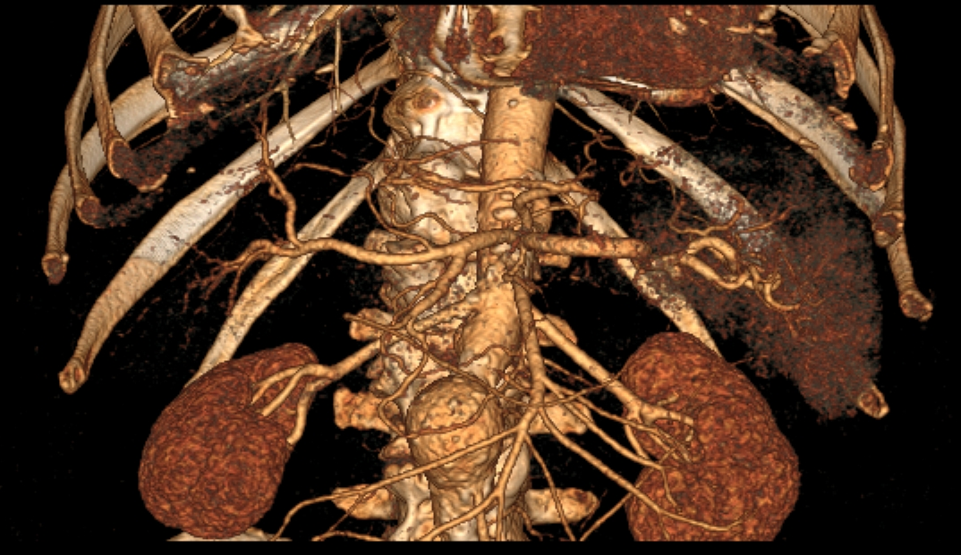
Методы диагностики
• Рентгеновская аортография
• Ультразвуковое исследование
• Изотопная аортография
• Магнитно-резонансная аортография
• Многосрезовая компьютерная аортография (МСКТ)

Slide 11
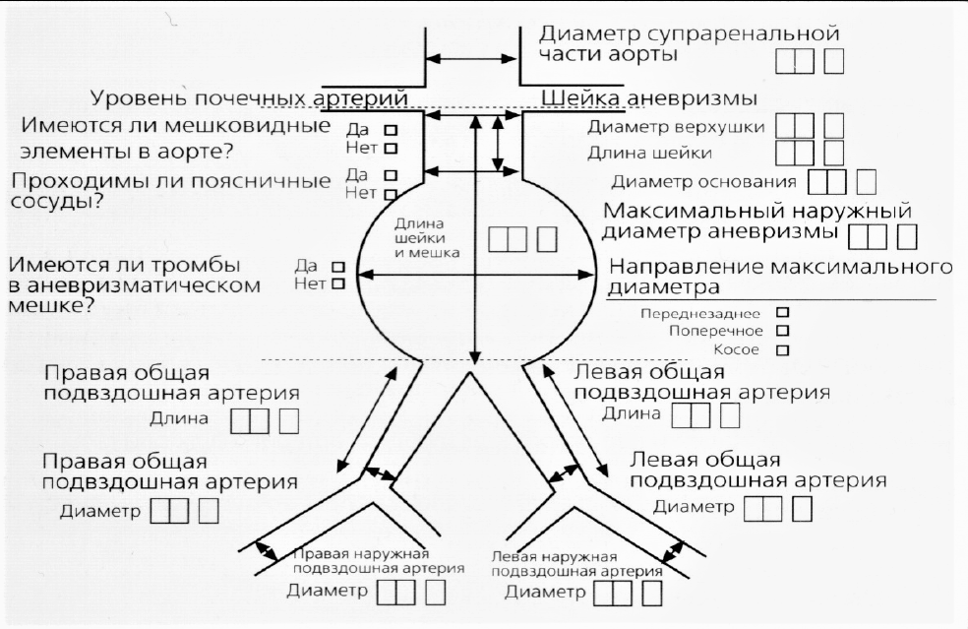
Оценка аневризмы брюшной аорты
• Диаметр
• Признаки угрозы перфорации
• Признаки разрыва (нередко ограниченная перфорация)
• Пенетрирующая язва?
• Воспалительная аневризма (перианевризмальный фиброз)
• Размер по длине аорты
• Расстояние от аневризмы до начала почечных артерий (проксимальная шейка?)
• Вовлечение в процесс висцеральных артерий или их стеноз
• Вовлечение в процесс бифуркации аорты и подвздошных артерий
• Ретроаортальная левая почечная вена

Slide 12
Аневризма брюшной аорты. Как меряем?
Не так! Так!
Перпендикулярно кровотоку.

Slide 13
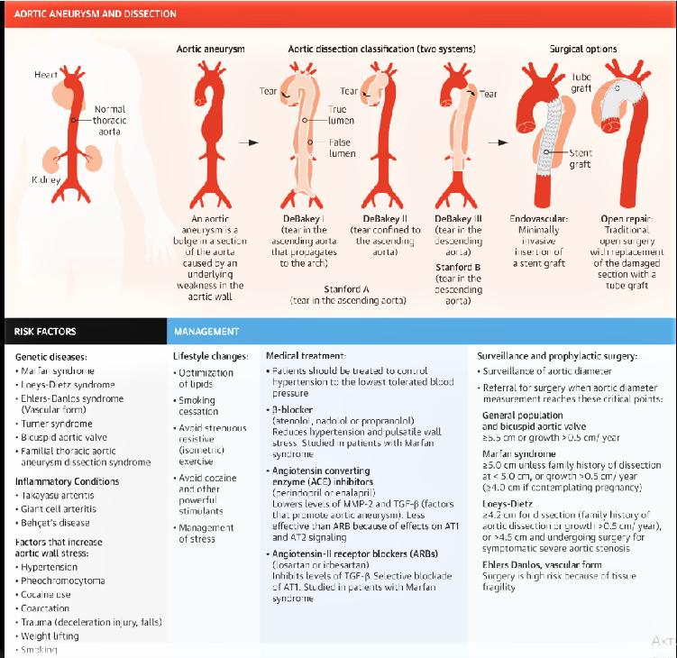
После появления первых симптомов пациенты погибают:
30% в течении месяца
80% в течении года

Slide 14
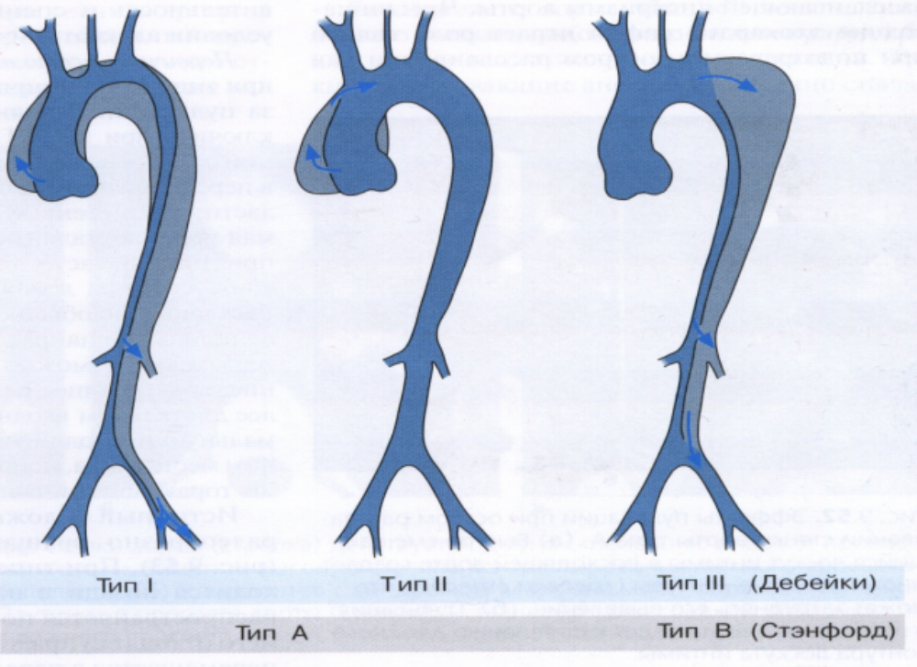
Расслаивающая аневризма грудной аорты
Классификация De Bakey
тип I - местом возникновения разрыва является восходящая аорта, а расслоение распространяется на дугу и часто дистальнее - на грудной и брюшной отделы аорты;
тип II - разрыв локализуется в восходящей части, расслоение ограничено только восходящей аортой; тип III - разрыв интимы локализуется в нисходящей грудной аорте, распространяется чаще антеградно дистально, по нисходящей аорте на различном протяжении с вовлечением или только всего грудного отдела и/или и грудного, и брюшного отделов и редко - ретроградно на дугу и восходящую аорту.
Классификация расслоений грудной аорты DEBAKEY M.E., 1961 (тип I, II, IIIa, IIIb), DAILY P.O.,1970 (тип А и В )

Slide 15
Расслаивающая аневризма грудной аорты
Классификация De Bakey
Частота выявлений:
I типа расслоения аорты составляет 24%,
II типа - 21%,
III типа - 55% от числа всех расслаивающих аневризм грудной части аорты.
Данные вскрытий свидетельствуют о значительном преобладании расслаивающих аневризм I-II типа (80%), т.е. о высокой догоспитальной летальности больных с расслоением аневризм именно этих типов.
Классификация расслоений грудной аорты DEBAKEY M.E., 1961 (тип I, II, IIIa, IIIb), DAILY P.O.,1970 (тип А и В )

Slide 16
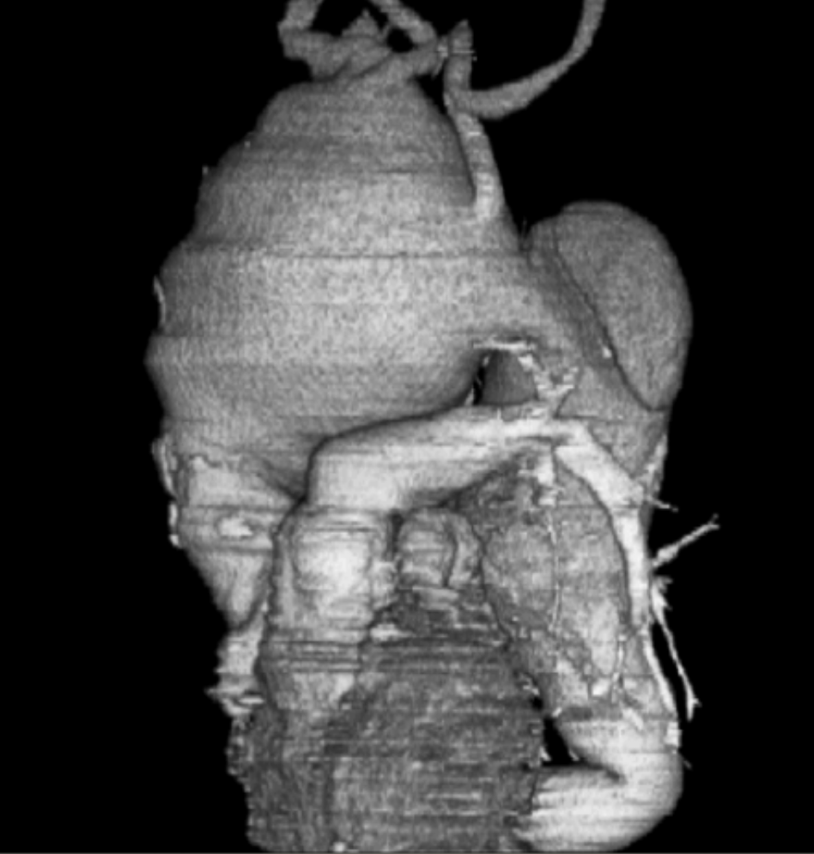
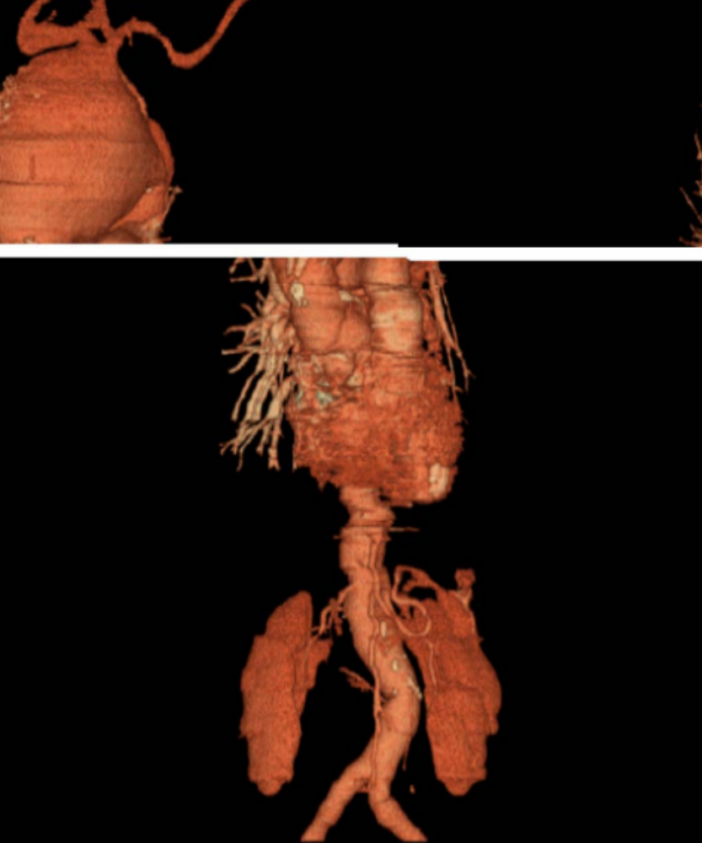
Мешковидная аневризма восходящей части аорты с переходом на дугу и нисходящую часть
(I тип по De Backey)
Валентик А. В. Отделение томографии, Отдел ЛиФД, ФГУ

Slide 17
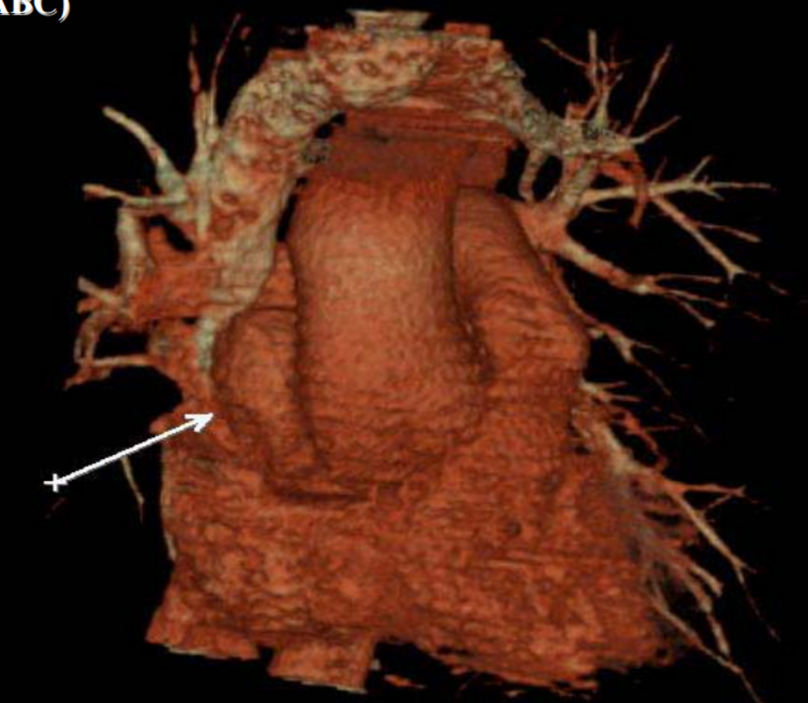
Врожденная аневризма синуса Вальсальвы (II тип по De Backey)
Мешотчатое или пальцеобразное расширение либо выпячивание аортальной стенки синуса, нередко сопровождающееся прорывом в предлежащие полости сердца.
Особенностью врожденных АСВ является их мешотчатая или пальцеобразная форма и выпячивание в смежные отделы сердца.
Чаще всего аневризма заканчивается одним или несколькими перфорационными отверстиями, приводящими к сообщению корня аорты с соответствующей камерой сердца. Размеры аневризмы бывают в пределах 0,8-3см.
Валентик А. В. Отделение томографии, Отдел ЛиФД, ФГУ

Slide 18
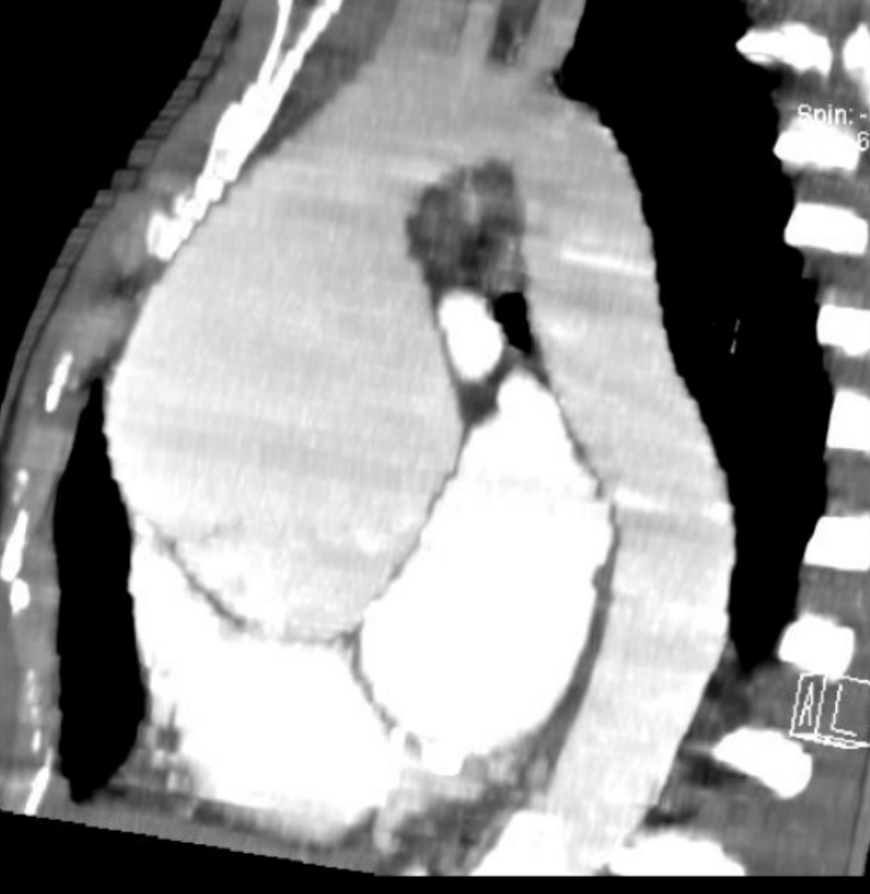
Аневризма восходящего отдела аорты без расслоения
(II тип по De Backey)

Slide 19
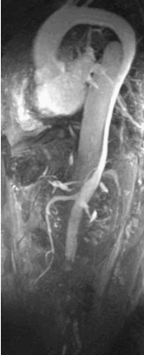
Аневризма брюшной аорты делят на острые и хронические в зависимости от продолжительности заболевания.
Острое расслоение аорты чаще всего локализовано в восходящей аорте
Данные вскрытий продемонстрировали триаду предрасполагающих факторов :
- гипертензия,
BAV ,
Болезнь Марфана.
(I тип по De Backey)
МРТ-изображение дисекции типа В.
От Малдера DJM
Дистальная аорта при с-ме Марфана

Slide 20
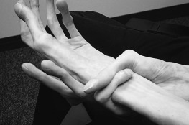
Синдром Марфана - аутосомно-доминантное заболевание
соединительной ткани, в первую очередь поражающее глазную, сердечно-сосудистую и костно-мышечную системы.
В 30% случаев может быть результатом спорадических мутаций.
Поражает от 4 до 6 человек на 100 000 человек.
Многочисленные вопросы остались без ответа : о точной этиологии слабости связок, мышечной гипотонии и скелетных изменений, которые характеризуют это расстройство.
В разное время этим недугом страдали Никколо Паганини, Сергей Рахманинов и королева Шотландии Мария.
«Знак запястья»: запястье захватывается контрлатеральной рукой, её большой палец перекрывает концевую фалангу 5-й пальца.
От Zitelli BJ: Изображение месяца. Arch Pediatr Adolesc Med 2005; 159: 721-723.)

Slide 21
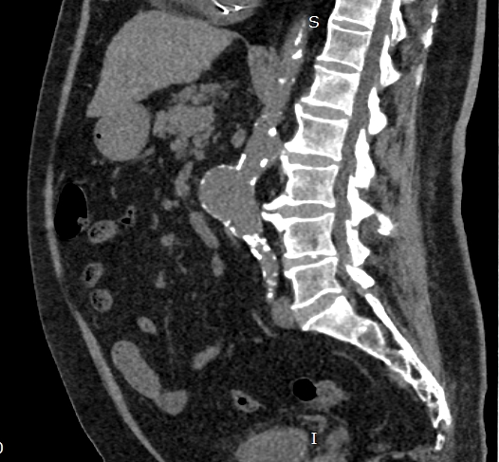
Причины образования аневризмы
Атеросклероз 90%
Закрытая травма
Специфические инфекционные заболевания (сифилис, ревматизм, туберкулез)
Неспецифические инфекционные заболевания
Нарушение развития аортальной стенки, ангиодисплазия (синдром Марфана)
Неспецифический аортоартериит травма

Slide 22
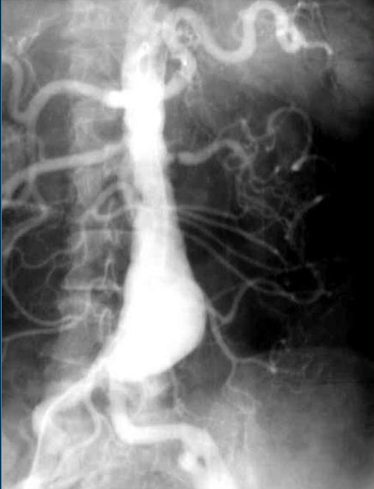
Морфологические изменения
По форме
Истинные
Ложные
Расслаивающие
Мешковидные
• Диффузные

Slide 23
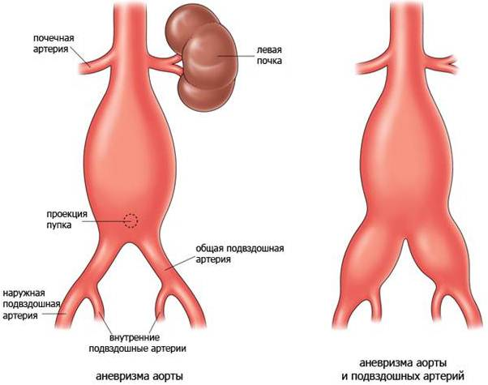
По локализации (Покровский А. В.)
• I тип– аневризма проксимального сегмента брюшной аорты с вовлечением висцеральных ветвей
• II тип-аневризма инфраренального сегмента с вовлечением бифуркации
III тип-аневризма инфраренального сегмента с вовлечением бифуркации и подвздошных артерий
• IV тип-тотальное поражение брюшной аорты
II тип III тип

Slide 24
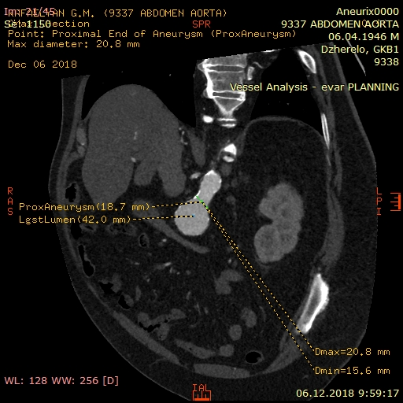
По размеру
[А.А. Спиридонов]
Малая-диаметр3-5 см
Средняя-5-7 см
Большая-более7 см
Гигантская-диаметр 8-10
раз превышает диаметр инфраренального отдела
аорты

Slide 25
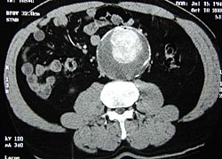
Аневризма аорты
Разрыв брюшной аорты- является хирургически неотложной ситуацией.
Классическая триада -боль, гипотония и пульсирующая масса наблюдается только у 25-50% пациентов.
Аневризматический разрыв возникает, когда механическое напряжение пре-вышает силу стенки.
Аневризматическое напряжение стенки аорты и диаметр аневризмы являются значимым предиктором предстоящего разрыва.
По частоте встречаемости:
- внутрибрюшинный разрыв 20%,
- забрюшинный разрыв 80%.

Slide 26
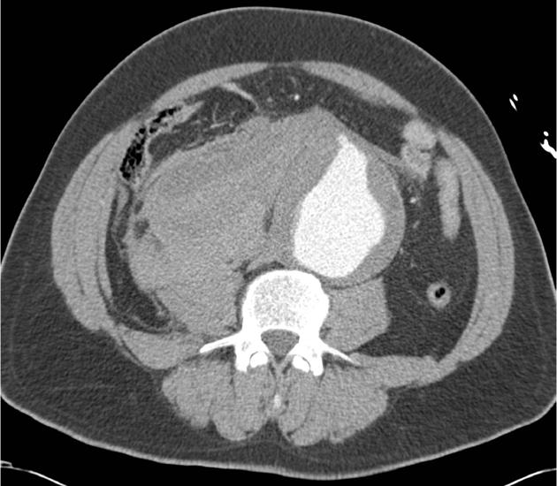
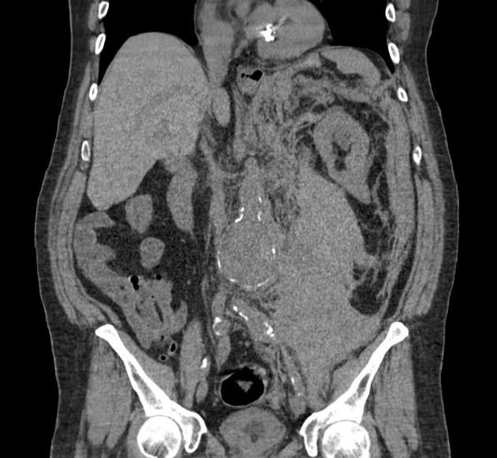
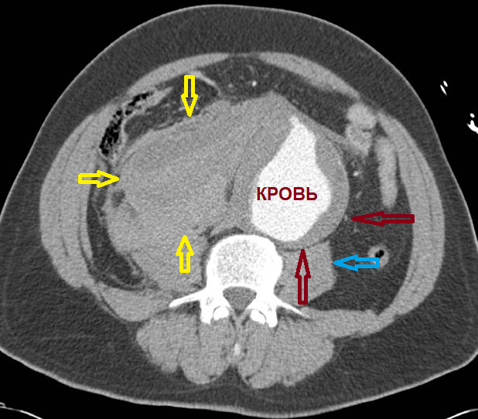
Разрыв аневризмы брюшной аорты
Обзорная рентгенограмма ОБП не являются чувствительным способом обнаружения. При разрыве кальцифицированной аневризмы аорты ее можно заподозрить по «размыванию» контура m. Psoas в случае забрюшинного кровоизлияния.
УЗИ- признаки :
- фокальная дилатация аорты (аневризма),
периаортальная жидкость,
свободная внутрибрюшинная жидкость ,
забрюшинная жидкость ( представляет собой забрюшинное кровоизлияние).
КТ-аксиальный скан. Артериальная фаза.
Аневризма-красные стрелки, с-м клюва по передней стенке-место разрыва. Ретроперитонеальная гематома справа –желтые стрелки. m. Psoas- синяя стрелка.
КТ-реконструкция. Разрыв аневризмы брюшной аорты , вторичная ретроперитонеальная гематома слева.

Slide 27
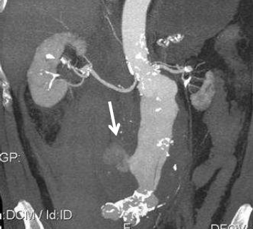
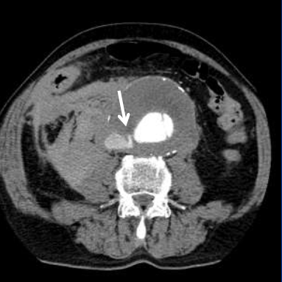
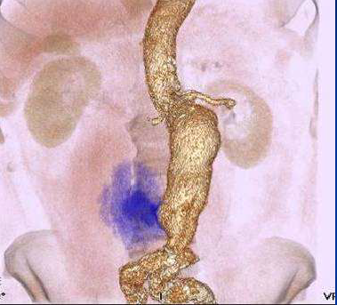
Разрыв аневризмы брюшной аорты
КТ-аксиальный скан. Артериальная фаза.
Разрыв веретенообразной аневризмы брюшной аорты ,кровоизлияние внутри тромба ( стрелка), экстравазация контраста , с-м клюва по правой боковой стенке-место разрыва. Ретроперитонеальная гематома справа.
КТ-реконструкции. Разрыв веретенообразной аневризмы брюшной аорты , Экстравазация контраста( признак продолженного кровотечения) , с-м клюва по правой боковой стенке-место разрыва. Вторичная ретроперитонеальная гематома справа.
.

Slide 28
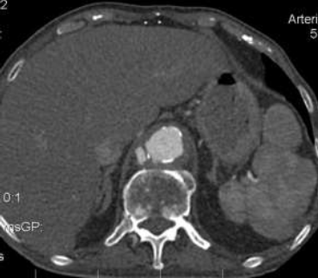
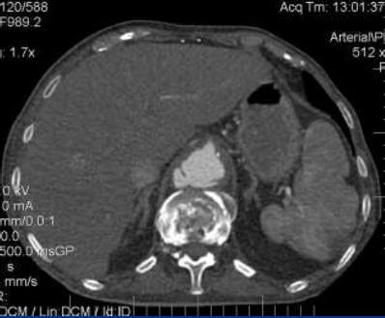
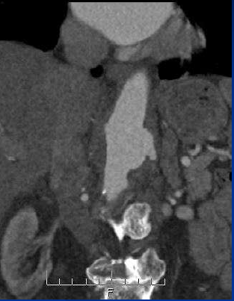
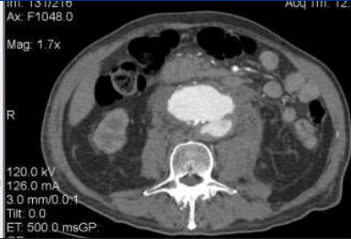
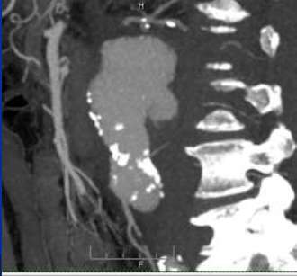
Псевдоаневризма брюшной аорты

Slide 29
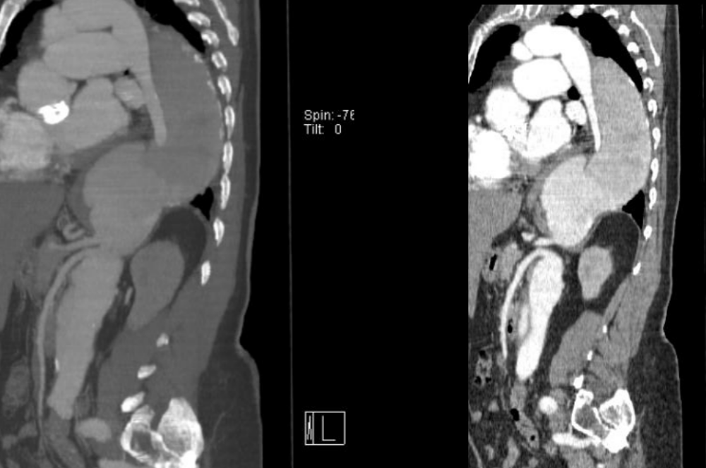
Торакоабдоминальная аневризма
I тип по De Backey
Валентик А. В. Отделение томографии, Отдел ЛиФД, ФГУ

Slide 30
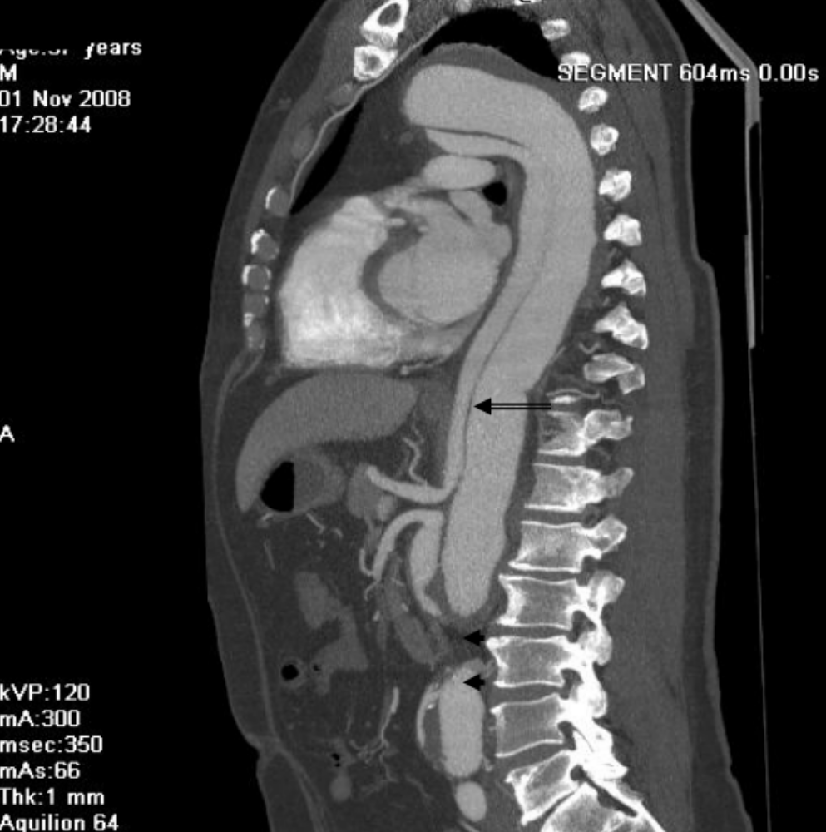
Торакоабдоминальная расслаивающаяся аневризма
I тип по De Backey
Валентик А. В. Отделение томографии, Отдел ЛиФД, ФГУ

Slide 31
Расслаивающаяся аневризма нисходящего отдела грудной аорты и брюшной аорты III тип по De Backey

Slide 32
Варианты течения расслоения аорты
1.Ложный просвет аорты полностью заполняется тромбом и при отсутствии симптомов компрессии соседних органов может наступить "самоизлечение«. 2.Расслоение стенки аорты прекращается на том или ином уровне аорты с неизмененной стенкой, однако всегда имеется опасность расширения ложного просвета аорты с последующим разрывом наружных стенок аорты.
3.Вторичный - дистальный - разрыв внутренней оболочки аорты с образованием дистальной фенестрации. Вторая фенестрация снижает "напряженность" внутристеночной гематомы и прекращает процесс более дистального расслоения стенки аорты. Однако это важно только в период острой стадии развития процесса. В хронической стадии фактор сохранения кровотока по ложному просвету аорты всегда создает опасность увеличения его размеров и разрыва, даже в случае устранения проксимальной фенестрации оперативным путем.
4.Летальный исход либо вследствие разрыва стенки аорты и внутреннего кровотечения, либо вследствие острой окклюзии магистральных артерий, снабжающих кровью миокард, мозг, почки, органы брюшной полости.

Slide 33
Истинный просвет и ложный просвет аневризмы аорты можно отличить
• Благодаря медленному кровотоку ложный просвет часто шире.
• Компрессия истинного просвета наблюдается примерно в 80% случаев.
• Ложный просвет имеет более высокую склонность к тромбозу
• Медленный кровоток ведет к задержке контрастирования ложного просвета в начале сканирования и к более длительному контрастированию в конце
• Ложный просвет может образовать острый угол на стыке между мембраной интимы и стенкой аорты (симптом клюва )
Грудная аневризма II тип по DeBackey

Slide 34
Истинный просвет и ложный просвет можно отличить
• Когда один просвет окутывает другой просвет в дуге аорты, внутренний просвет всегда истинный.
• Внешняя стенка ложного просвета тоньше, чем истинного просвета.
• Ложный просвет может перекрываться паутиной эластических волокон
• Так как атеросклеротические кальцификаты локализуются в интиме, кальцификаты внешней стенки и эксцентрические кальцификаты лоскута интимы являются показателями истинного просвета.

Slide 35
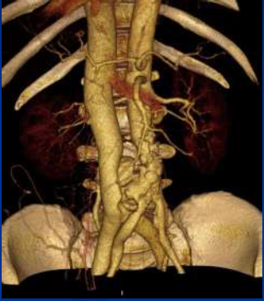
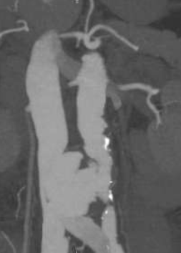
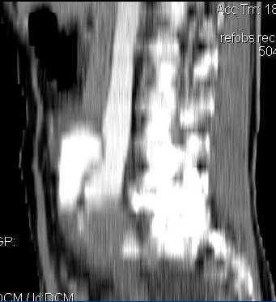
Разрыв брюшной аорты с образование аорто-кавального соустья
Нижняя полая вена интимно прилежит к аневризматическому мешку.
В артериальную фазу контраст из аорты попадает в IVC

Slide 36
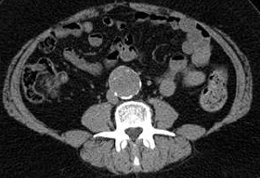
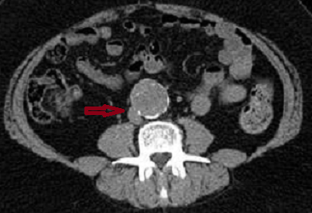
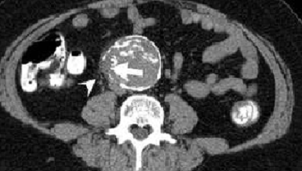
Предикторы разрыва брюшной аорты
Аксиальный скан. Натив.
Локальный разрыв кальцинации стенки брюшной аортой по правой боковой стенке.
Минимальная парааортальная гематома.
Контуры m. psoas симметричные с обеих сторон.
Аксиальный скан. Натив. Через 5 дней.
Локальный разрыв кальцинации стенки брюшной аортой по правой боковой стенке, изменение положения кальцинатов.
Минимальная гематома.
Контуры m. psoas справа нечеткие.

Slide 37
Предикторы разрыва брюшной аорты, доступные при КТ
Размер аневризмы больше 5 см
( средняя и более)
Увеличение размеров аневризмы более 6 мм за 1 год
Мешотчатая форма аневризмы
Интрамуральная гематома
Пенетрирующая атеросклеротическая бляшка
Локальное расслоение
Признаки формирования аорто-кишечного соустья
Синдром драпирующей аорты
Отек и инфильтрация парааортальной жировой клетчатки ( Periaortic strading sing)
Признаки деградации пристеночного тромба ( фисура, с-м серпа, вымывание тромба)

Slide 38
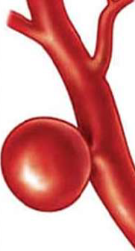
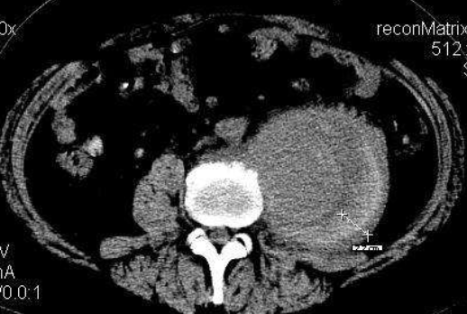
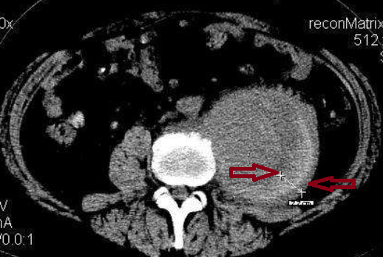
Мешотчатая форма аневризмы
Интрамуральная гематома

Slide 39
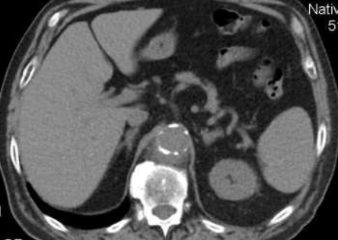
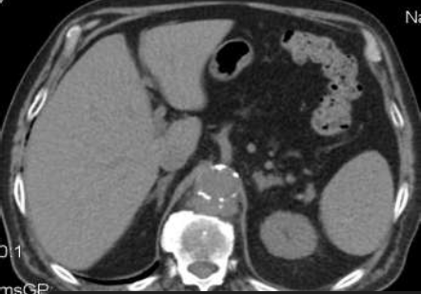
Предикторы разрыва брюшной аорты
Аксиальный скан. Натив.
Локальный разрыв кальцинации стенки брюшной аортой по правой боковой стенке.
Аксиальный скан. Натив.
Отсутствие жировой прослойки между брюшной аортой и телом позвонка.

Slide 40
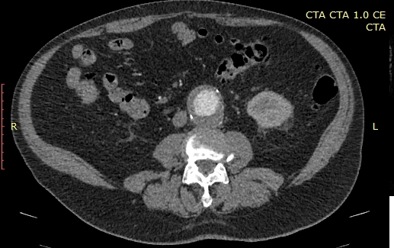
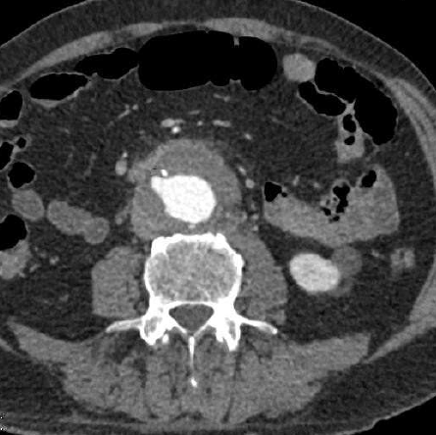
Предикторы разрыва брюшной аорты
Пенетрация тромба по передне-правому контуру, утолщение стенки аорты, контуры ее нечеткие ( драпировка), жировая прослойка между аортой и телом позвонка четко не определяется. Слева « размыт» контур m. psoas .

Slide 41
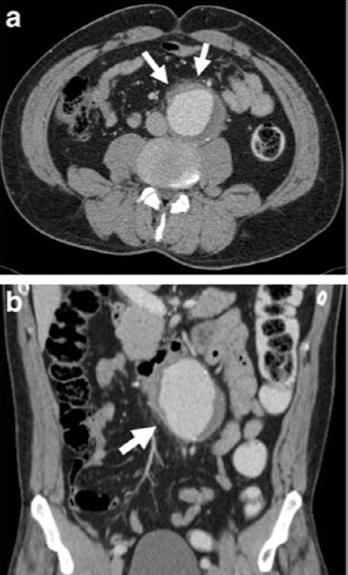
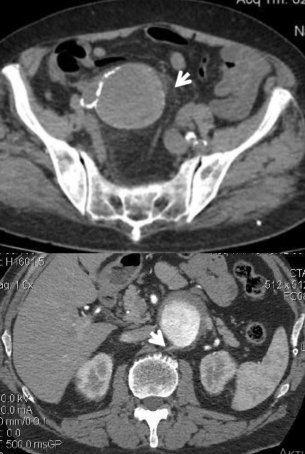
Предикторы разрыва брюшной аорты
Отек и инфильтрация парааортальной жировой клетчатки ( Periaortic strading sing)

Slide 42
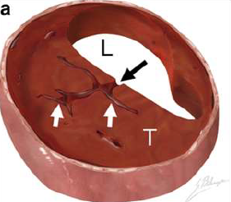
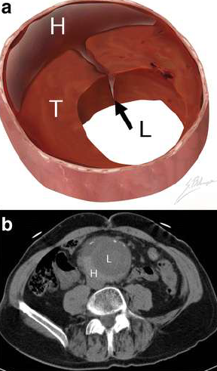
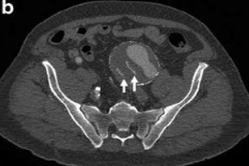
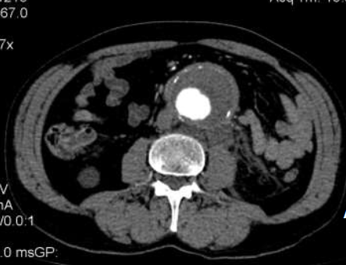
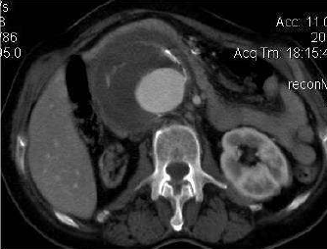
Предикторы разрыва брюшной аорты
Признаки деградации пристеночного тромба : фисурализация
Признаки деградации пристеночного тромба :признак серпа
Kim-Nhien Yu, Youri Kaitoukov… 2014

Slide 43
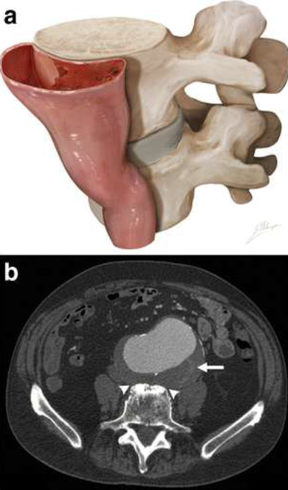
Предикторы разрыва брюшной аорты
Синдром драпирующей аорты

Slide 44

Abdominal Endovascular Aneurysm Repair (EVAR)
Выбор наилучшего метода восстановления аневризмы зависит от нескольких факторов, включая расположение и форму аневризмы, а также физическое состояние пациента. Эндоваскулярная трансплантация - это малоинвазивный метод лечения аневризмы аорты. Вместо открытого восстановления аневризмы, при котором грудная клетка и брюшная полость вскрываются хирургическим путем, хирург может рассмотреть процедуру, называемую эндоваскулярным лечением аневризмы (EVAR).
Восстановление аневризмы брюшной аорты - это процедура, применяемая для лечения аневризмы (аномального увеличения) брюшной аорты. Восстановление аневризмы брюшной аорты может быть выполнено хирургическим путем через открытый разрез или с помощью минимально инвазивной процедуры, называемой эндоваскулярной реконструкцией аневризмы (EVAR). В процедуре EVAR стент-графт (тканевая трубка, поддерживаемая стентами из металлической проволоки, которая укрепляет слабое место в аорте) вводится в аневризму через небольшие разрезы в паховой области.
Эндоваскулярное лечение аневризм не требует большого разреза и требует значительно более короткого периода восстановления, чем при традиционном открытом хирургическом доступе. Однако не все аневризмы подходят для эндоваскулярного лечения.
https://surgery.ucsf.edu/conditions--procedures/endovascular-aneurysm-repair.aspx

Slide 45




Slide 46


Slide 47


Slide 48


Slide 49
Послеоперационные изменения. Осложнения сосудистых трансплантатов и шунтов
• Острая утечка крови в месте анастомоза
• Псевдоаневризма анастомоза
• Перитрансплантатная перфузия
• Ограниченная перфорация
• Несостоятельность шва с кровоизлиянием
• Хроническая утечка крови в месте анастомоза
• Аневризма (псевдоаневризма) анастомоза
Осложнения кровотечений
• кальная гематома
• Забрюшинная или медиастинальная гематома
• Тампонада сердца
• Геморрагический выпот в плевре
• Гемоперитонеум
• Инфекция
• Инфицированный протез
• Абсцесс
• Микотическая аневризма
• Образование свища (с трахеей, кишечником )
• Нарушения перфузии
• Расслаивание стенки артерии (следствие каню -лирования )
• Окклюзия сосуда (тромбоз ) • Стеноз (анастомоз )
• Инфаркт органов (особенно головного мозга, почек и кишки )

Slide 50
Диагностика осложнений
Реаневризма восходящего отдела после протезированиия

Slide 51
Диагностика осложнений
Послеоперационное расслоение нисходящей аорты после супракоронарного протезирования восходящей дуги аорты.

Slide 52


